Slide 1
Муниципальное общеобразовательное учреждение
«Средняя общеобразовательная школа № 5»
Проект: «Волшебный пластилин»
Выполнила работу:
ученица 6 класса
Сахарова Злата Станиславовна
Руководитель проекта:
Завальнюк Татьяна Владимировна
учитель географии
2023г.
г.Инта

Slide 2
Проблема проекта и её актуальность:
Когда человек рождается, он начинает познавать мир, причём делает это самым эффективным способом - всё нужно увидеть, услышать, пощупать руками и попробовать на зуб. Ребёнок узнаёт мир с помощью манипуляций, то есть действий с различными предметами, которые позволяют ему узнать и изучить их свойства, при этом, познавая и свои творческие способности, изменить то, к чему прикасается. Одним из помощников ребёнка в этом важнейшем для его развития деле является пластилин.

Slide 3
Цель :
Изучение свойств пластилина;
Освоение работы с пластилином в технике пластилинография.
Задачи :
Выяснить, что такое пластилин?
Выяснить, кто придумал пластилин?
Выяснить, что можно делать с пластилином?
Познакомиться с научной литературой по теме;
Узнать на основе эксперимента свойства пластилина;
Пополнить свою «копилку» новыми поделками, слепив картину в технике пластилинография как новый вид декоративно-прикладного искусства «Божья коровка».

Slide 4
Методы, использованные в проекте:
Изучение источников информации по данной теме.
Изучение в Интернет-ресурсах технологии пластилинография как новый вид декоративно-прикладного искусства..
Анкетирование
Срок выполнения : с января по март 2023 г.
Целевая аудитория.
Думаю, моя работа будет интересна взрослым и, особенно детям всех возрастных групп

Slide 5
Этапы:
1.Подготовительный.
Вспомнила всё, что я знаю о пластилине
2.Исследовательский.
Нашла и прочитала информацию о создании пластилина в литературе и Интернете.
Проанализировала данный материал.
3. Основной (практический).
Выяснила, какими способами можно работать с пластилином
Изготовила свою пластилиновую картину в технике пластилинография
Провела анкетирование сверстников.
4.Итоговый.
Сделала выводы.

Slide 6
Что же такое пластилин?
Пластилин – от итальянского plastilina, и от греческого plastós, что означает лепной, лепная масса
Создатели:
Джо Маквикер (создал средство для обоев, а его сестра использовала его в детском саду, заменив им глину
Вильям Харбут (разработал новый пластилин и добавив в него красок растительного происхождения)
Виды пластилина:
Классический пластилин
Зарубежный пластилин
Глина, паста для моделирования
Шариковый пластилин
Плавающий пластилин
Восковой пластилин
Масса для лепки

Slide 7
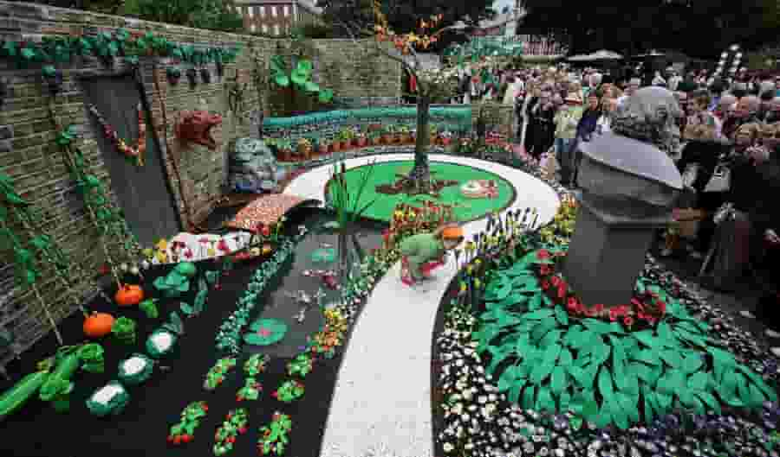
Интересные факты
2010 г. Джеймс Мей создал из пластилина настоящий сад с цветами, деревом, спелой клубникой и цветной капустой в натуральную величину
Пластилиновый рай, 2010г.

Slide 8
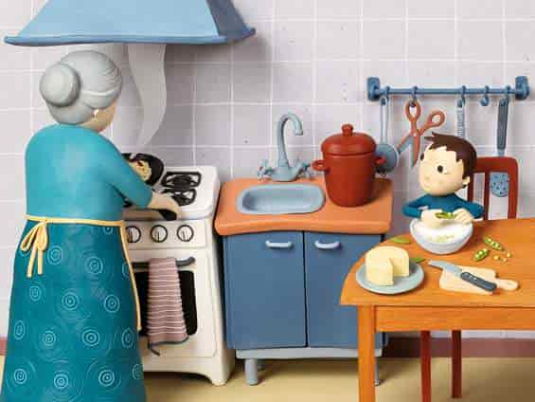
Испанская художница Ирма Грюнхолз изготавливает из пластилина объёмные картины-сюжеты

Slide 9
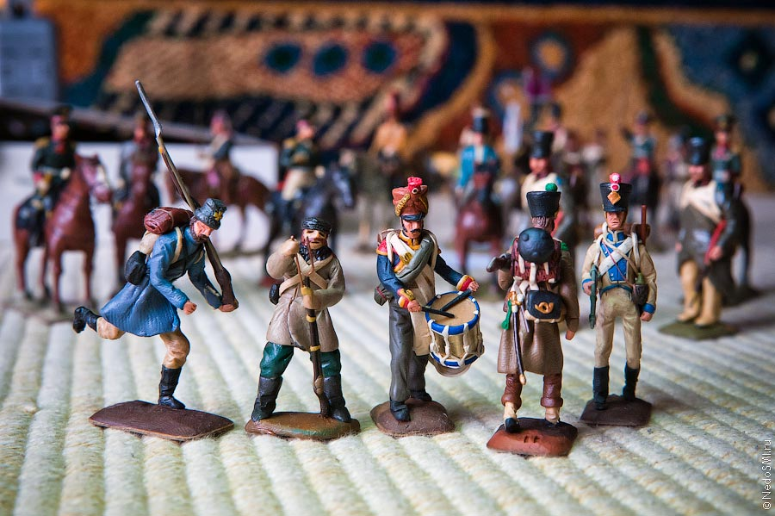
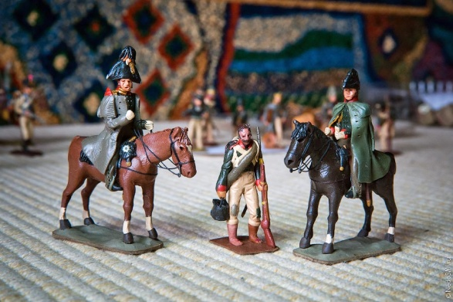
Сергей Кисёлев (Россия) слепил уникальную коллекцию солдатиков, над которой работал более 30 лет. Фигурки из пластилина вылеплены с «точностью до пуговки»

Slide 10
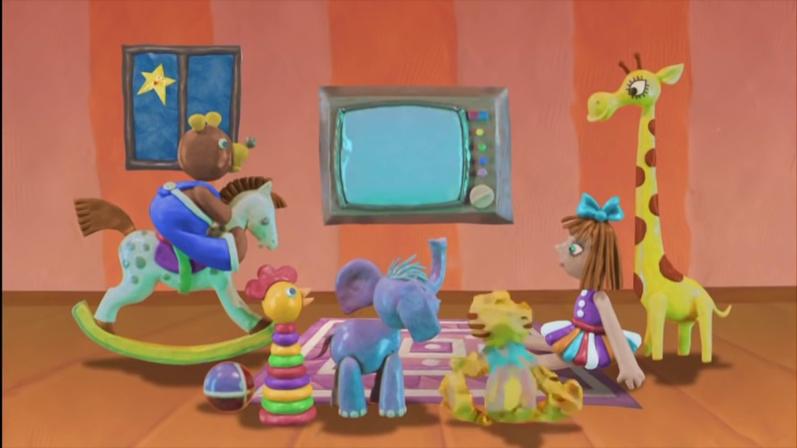
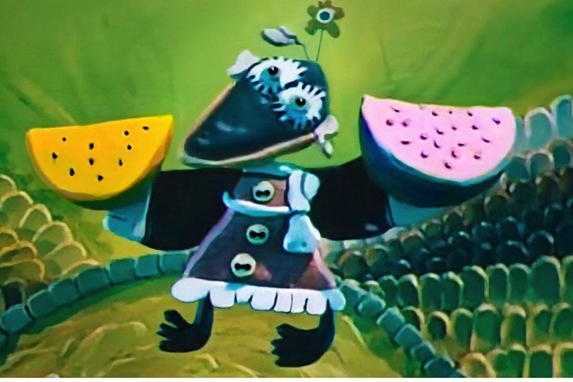
Мультфильм «Пластилиновая ворона». На него ушло 800 кг пластилина. А кто не смотрел детскую программу «Спокойной ночи, малыши»? Её заставка тоже сделана из пластилина.

Slide 11
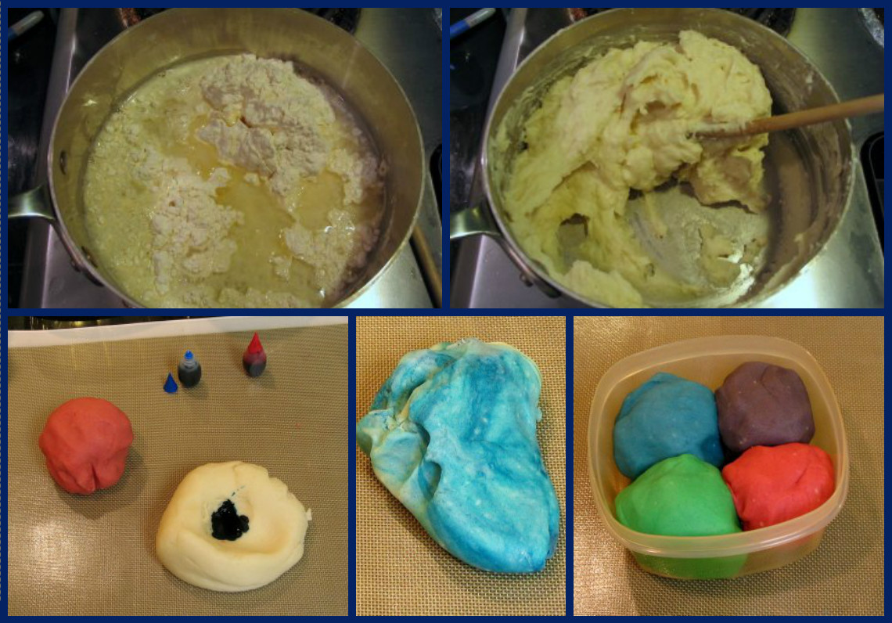
Оказывается, что и дома можно сделать свой домашний пластилин! Вот его рецепт:
1. 2 стакана воды;
2. 1 ст. ложка растительного масла;
3. 2 стакана муки;
4. 1 стакан мелкой соли;
5. 1 столовая ложка лимонной кислоты;
6. пищевой краситель или гуашь
Все ингредиенты смешать при помощи блендера или руками, замесить тесто. Хранить такой пластилин следует в пакете или закрывающейся банке.

Slide 12
Пластилином можно не только лепить, но и рисовать. Эта техника называется рисование пластилином или пластилинография как новый вид декоративно-прикладного искусства.
Пластилинография – это техника, принцип которой заключается в создании пластилином лепной картинки на бумажной или картонной основе, благодаря которой изображения получаются выпуклые, полуобъёмные.

Slide 13
Материалы:
1. Картон, на котором изображен графический рисунок;
2.Пластилин чёрного, коричневого, зелёного, красного, жёлтого, синего, белого цвета.
Инструменты и приспособления:
1. Стека;
2. Клеёнка или доска для лепки;
3. Карандаш ;
4. Ластик;
5. Рамка для картины.

Slide 14
Правила безопасной работы:
Застели рабочее место клеенкой или бумагой.
Во время работы пользуйся тряпкой для вытирания рук.
Перед тем как мыть руки, тщательно вытри их тряпочкой или бумагой.
После окончания работы вымыть руки с мылом или протереть влажной салфеткой.
Стеки-ножи для пластилина вытри после окончания работы. Во время резания их тоже надо протирать, ведь ты пользуешься пластилином разного цвета. Они не острые, но будь при работе внимательным!
Если кусочек пластилина случайно попал на одежду или ковер, тщательно соскреби его

Slide 15
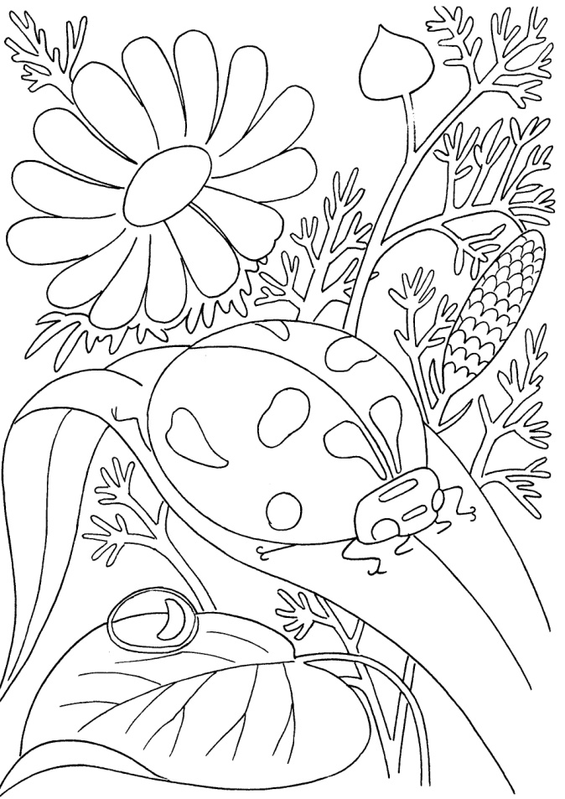
Для работы нам потребовалось:
Выбор картона для основы.
Рисунок на картоне.

Slide 16
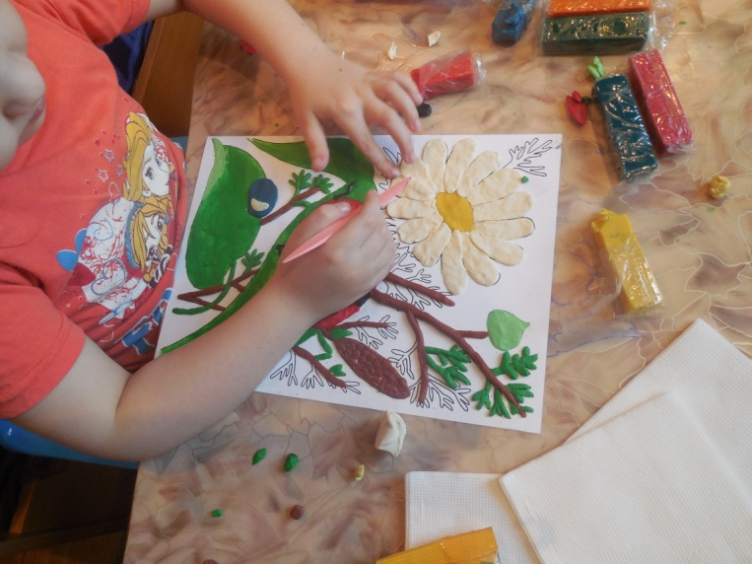
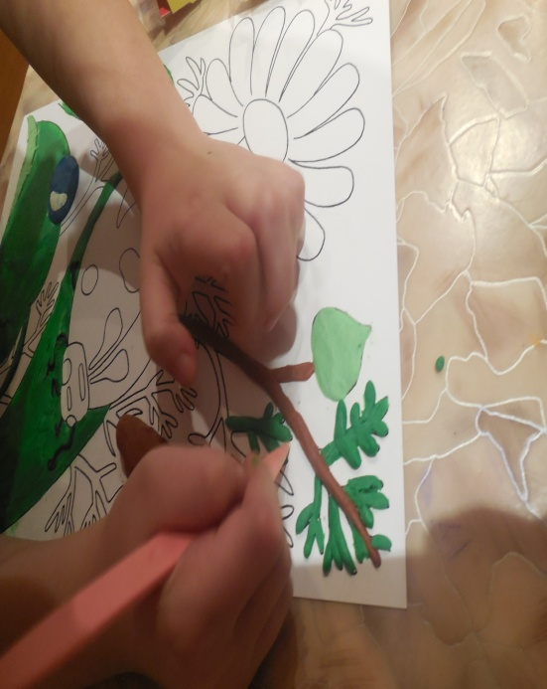
Затем я:
- Подобрала пластилин
- Стала размазывать пластилин по картине
В конце работы:
Я оформила картину, вставив её в рамку

Slide 17
В своём классе среди одноклассников я провела анкетирование. Для этого попросила ребят ответить на такие вопросы:
1. Любите ли вы работать с пластилином?
2. Какие разновидности пластилина вы знаете?
3. Какие приемы работы с пластилином ты знаешь?

Slide 18
Результаты опроса вы видите на слайдах

Slide 19
Результаты опроса

Slide 20
Результаты опроса

Slide 21
Вывод
Любому ребенку с самого раннего возраста необходимо заниматься творчеством. Таким образом, ребенок устанавливает контакт с окружающим миром, познает его и учится выражать свои чувства и мысли. Для полноценного развития ребенка необходимо дать ему возможность создавать что-либо своими руками.
Для этого идеально подойдёт лепка.

Slide 22
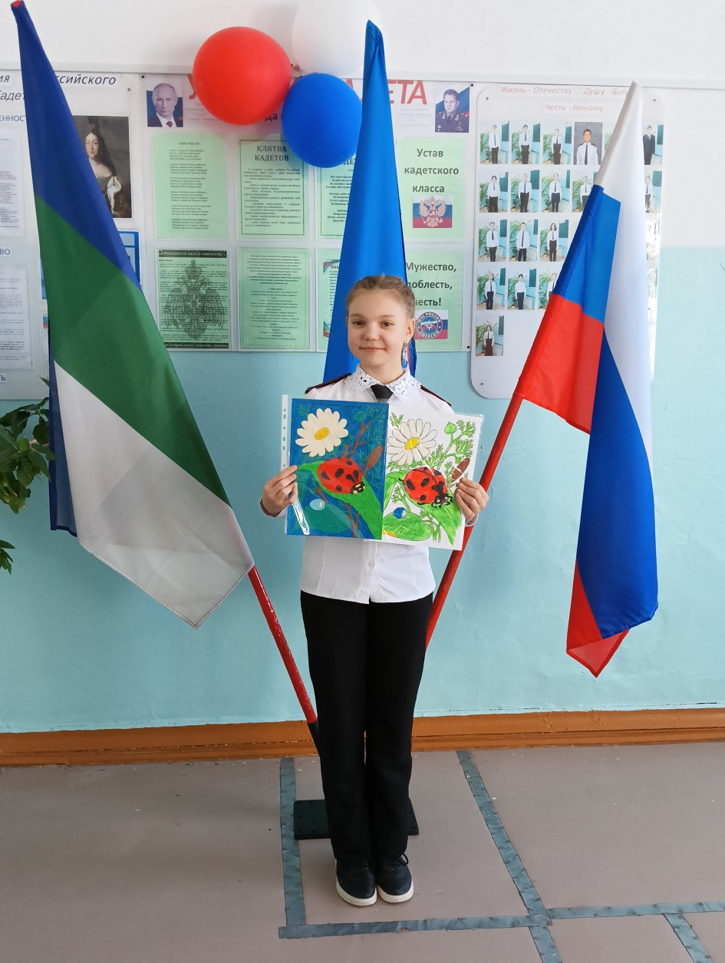
Результатом своего проекта представляю картину «Божья коровка»

Slide 23
Интернет – ресурсы:
https://studydoc.ru/doc/4215013/doklad-sposoby-i-vidy-lepki
http://fb.ru/article/384886/vidyi-lepki-osnovnyie-metodyi-i-priemyi
https://mydocx.ru
http://blog.dochkisinochki.ru/articles/vidy-plastilina-sovremennye-varianty-i-ix-osobennosti/

